Slide 1
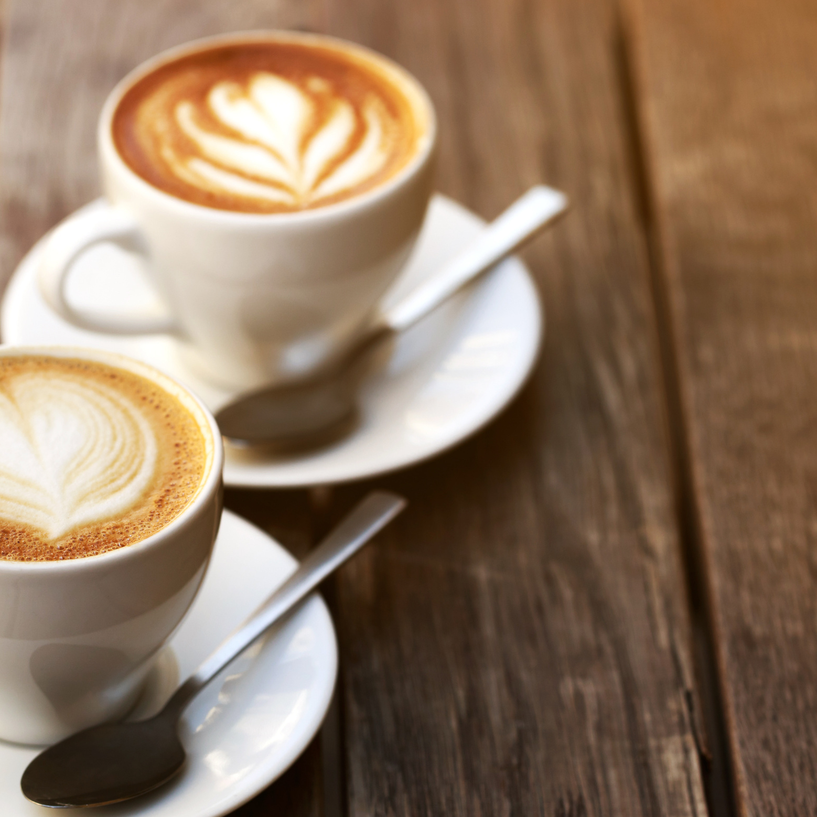

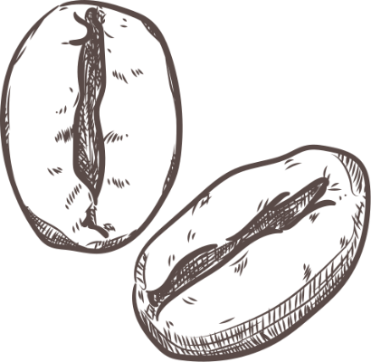
Coffee Menu
Cappucino
12k
12k
13k
14k
16k
16k
17k
Espresso
Latte
Macchiato
con Panna
Americano
Flat White

